Slide 1
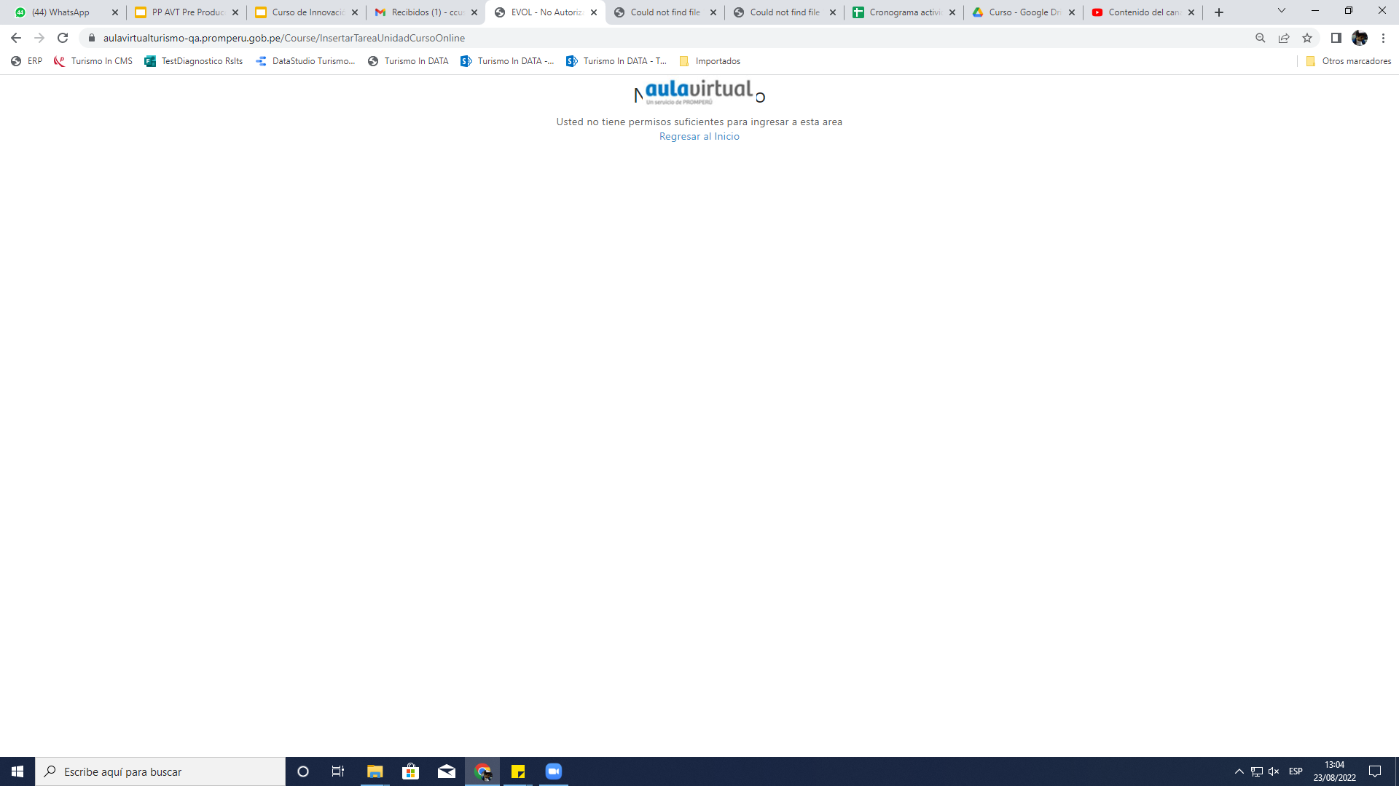
Alumno
Cuando quiero subir una tarea, me figura este mensaje

Slide 2
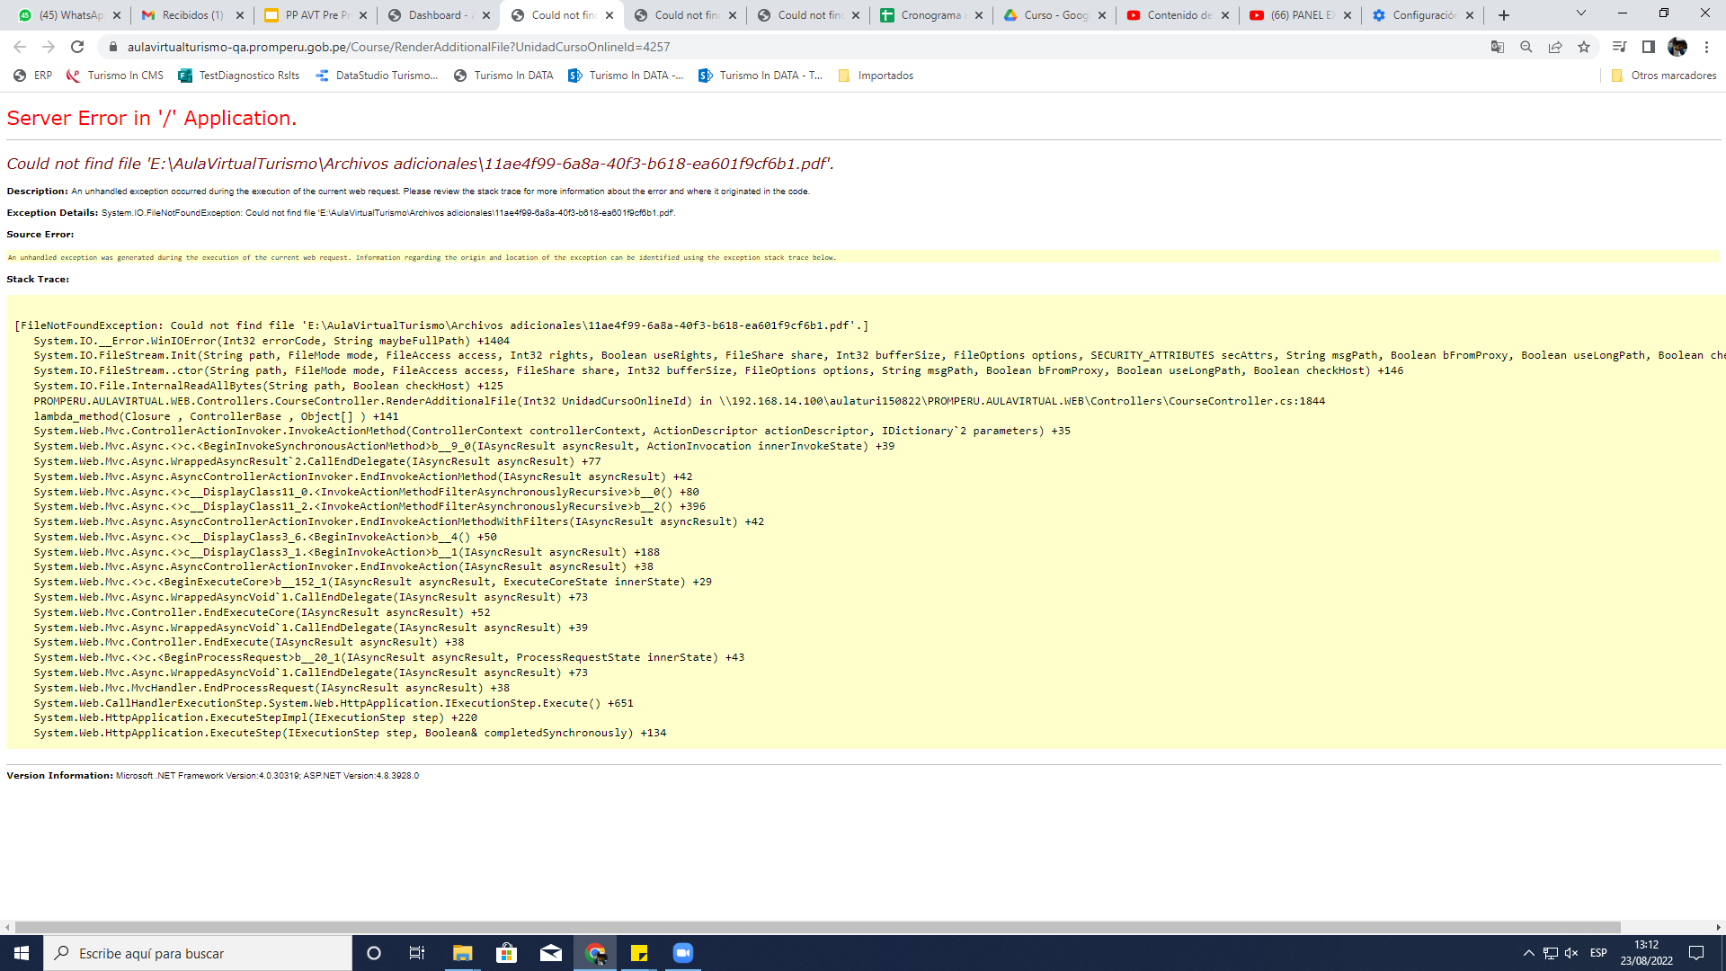
Alumno
Cuando quiero abrir un archivo pdf de un curso ya creado previamente, me figura este error

Slide 3
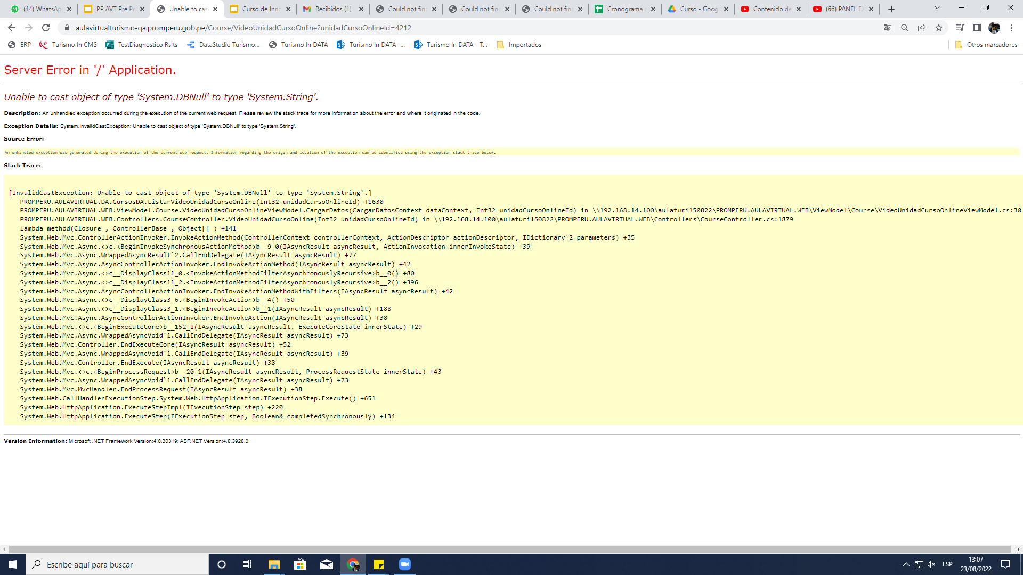
Admin
Cuando quiero subir un video en un curso creado anteriormente, me sale este error

Slide 4
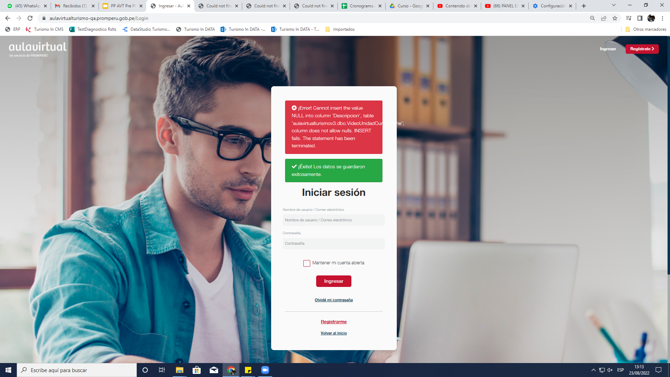
Admin
Salgo de la sesión de admin y me figura estos mensajes.

Slide 5
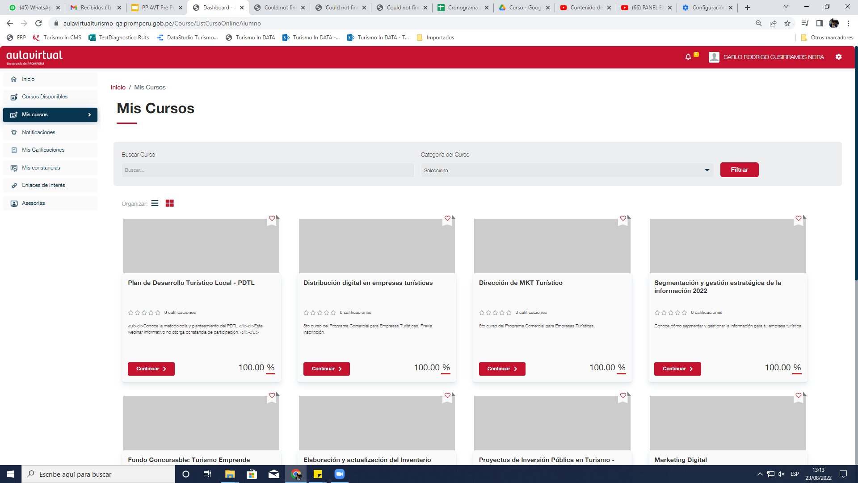
Alumno
Entro como alumno y no reconoce las imágenes de los cursos creados previamente.
Tanto en la sección “Cursos Disponibles” como “Mis cursos”.

Slide 6
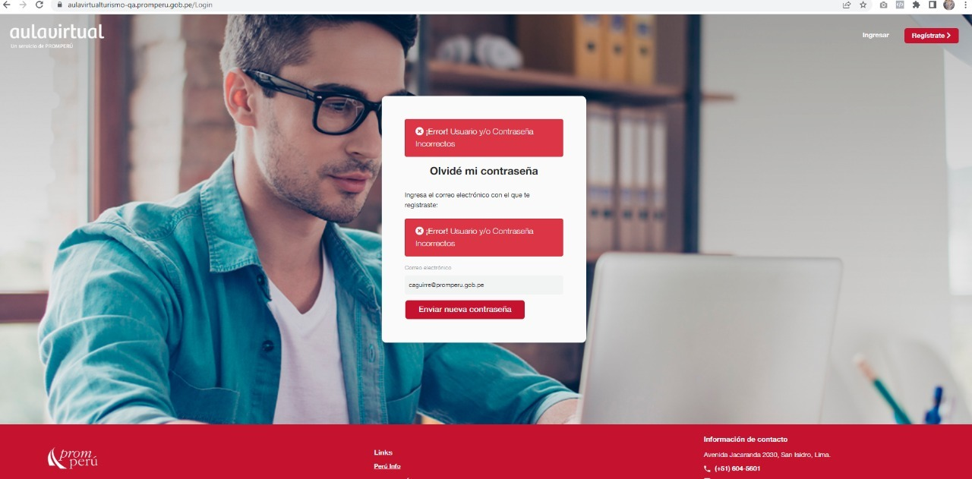
Olvidé mi contraseña
Error al recuperar contraseña. Revisar porque.
Igual si hubiera mensaje, solo debe salir una vez

